Slide 1
미세먼지 측정기
8조 프레젠테이션

Slide 2
미세먼지 측정기 서비스
필요성
벤치마킹
주요서비스
INDEX
CrePAS 6th the first session

Slide 3
필요성
Necessity

Slide 4
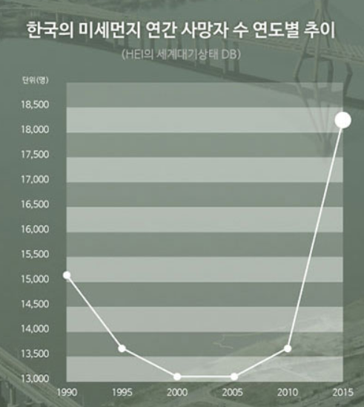
Necessity
Benchmarking
Main
01
미세먼지 측정기의 필요성
02
03
자료에서 보다시피 미세먼지로 인한 연간 사망자의 수는 기하급수적으로 증가하고 있다. 미세먼지의 원인으로는 중국의 영향도 크지만, 국내의 산업발전으로 인한 영향도 있다.
미세먼지는 WHO가 지정한 1급 발암물질로, 뇌졸중, 치매, 편두통 등 다양한 뇌질환을 일으키며, 호흡기 질환, 아토피, 여드름 등 셀 수 없이 많은 질병을 발생시킨다.
04
때문에 미세먼지에 대한 관심이 점차 늘어나는 추세이다.

Slide 5
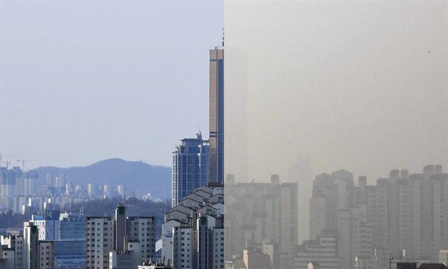
Necessity
Benchmarking
Main
01
02
서울의 하늘
03
04
사진에서 보이는 것은 같은 장소에서 찍은 서울의 하늘이다. 같은 장소에서 찍었음에도 미세먼지의 농도에 따라서 다른 장소로 보일정도다.
전국의 미세먼지의 피해는 갈수록 커지고 있다.

Slide 6
벤치마킹
Benchmarking

Slide 7
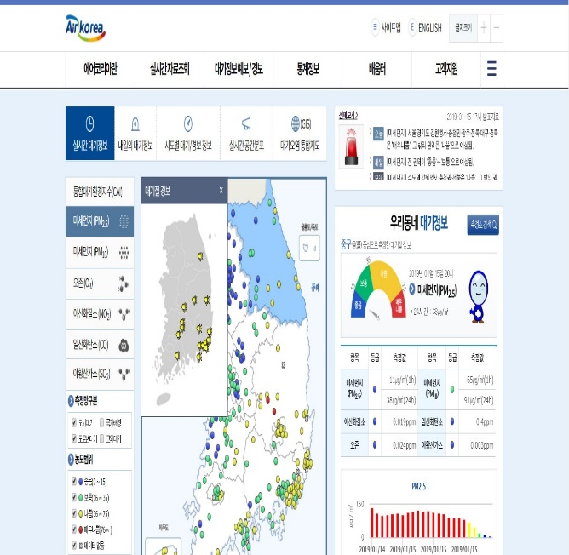
Necessity
Benchmarking
Main
01
02
에어코리아
국내 모든 지역의 대기 질 정보를 실시간으로 지역 및 동네 별로 시각화
03
04
벤치마킹할 요소
05
대기 질 정보를 실시간으로 지도에 표시
시도별 대기/경보 정보 표시
문자 서비스 실시

Slide 8
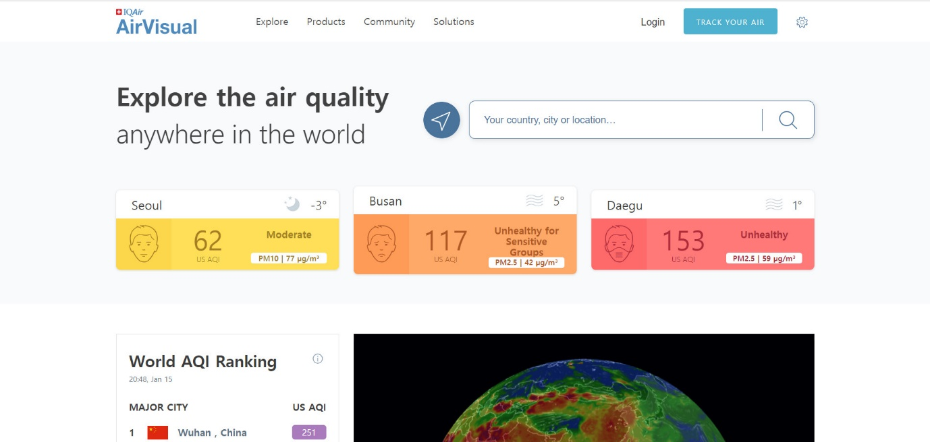
Necessity
Benchmarking
Main
01
02
AirVisual
미세먼지와 같은 글로벌 대기오염 정도를 시각화해서 보여줌
80여개 국, 10000여개 도시 환경 오염물질을 구체적인 수치로 제공하여 각국의 오염 정도를 비교 및 파악
03
04
벤치마킹할 요소
05
72시간 앞선 미세먼지 예보 제공
장소 별 오염정도 비교

Slide 9
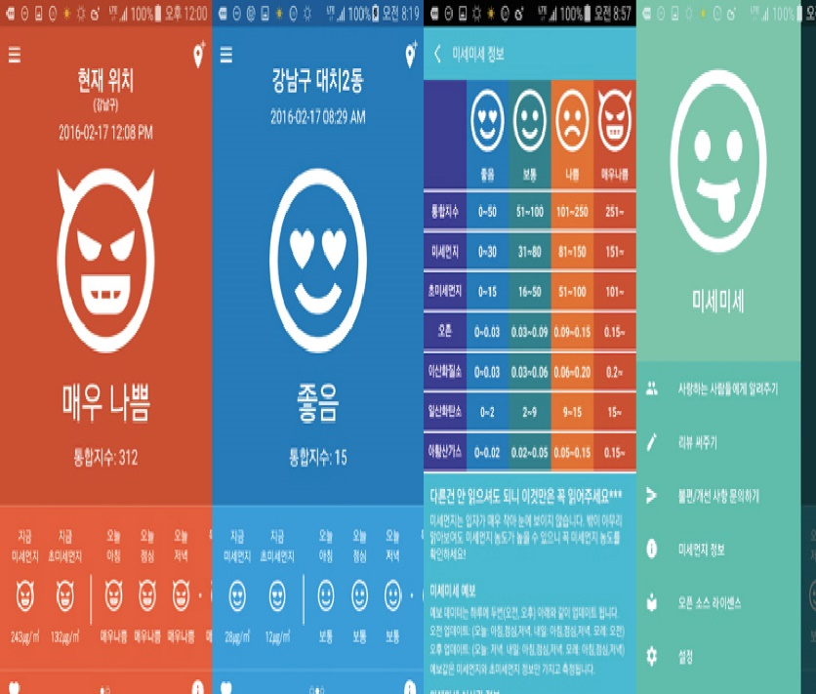
Necessity
Benchmarking
Main
01
02
미세미세
실시간 미세먼지와 초미세먼지 정보를 디자인으로 보여줌
03
04
벤치마킹할 요소
05
간단한 디자인으로 어린이들도 보고 알 수 있음
단, 정확도가 떨어짐

Slide 10
주요서비스
Main

Slide 11
Necessity
Benchmarking
Main
01
주요 서비스 3가지
02
1. 미세먼지 측정
03
사용자의 집에 설치된 미세먼지 측정기를 이용, 온도, 습도, 외출가능여부, 마스크 착용 필요성 출력
일정 업로드를 통해 이동 경로를 산출, 이동 경로 별 미세먼지를 측정해 마스크 착용 여부와 외출 가능 여부 출력
사용자가 외출 시 GPS를 바탕으로 사용자 주변의 미세먼지를 실시간으로 측정, 농도에 따른 알람을 보내준다.
04
2. 일정 서비스
3. 알림 서비스

Slide 12
8조 팀프로젝트
Thank you

